Slide 1


Slide 2
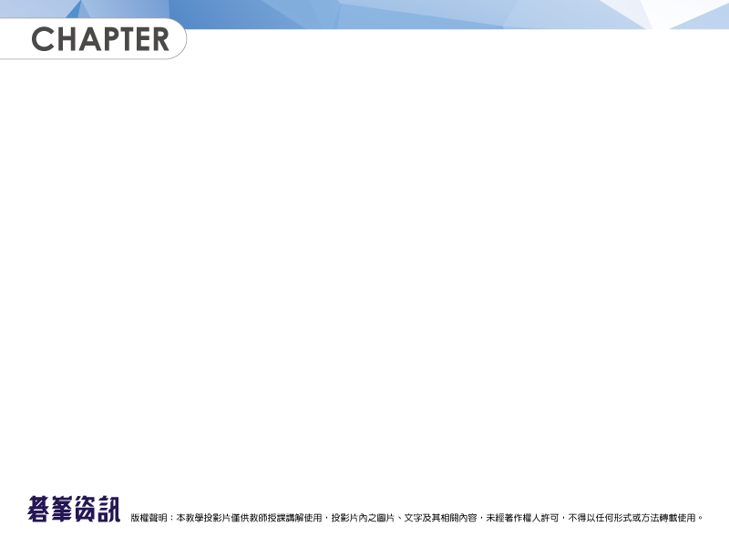
18 線上寄信服務
18-1 線上寄信服務
18-2 使用mail() 函式傳送郵件
18-3 無法傳送附加檔案的線上寄信服務
18-4 能夠傳送附加檔案的線上寄信服務

Slide 3
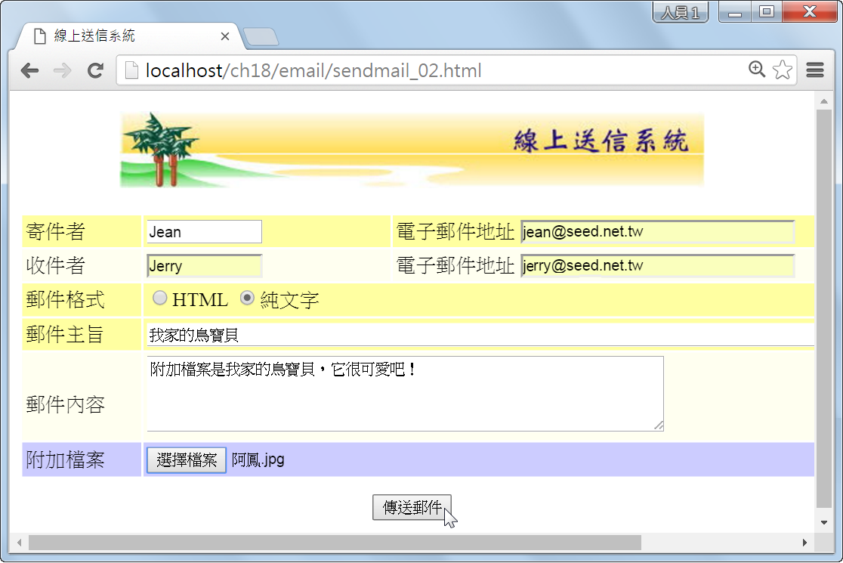
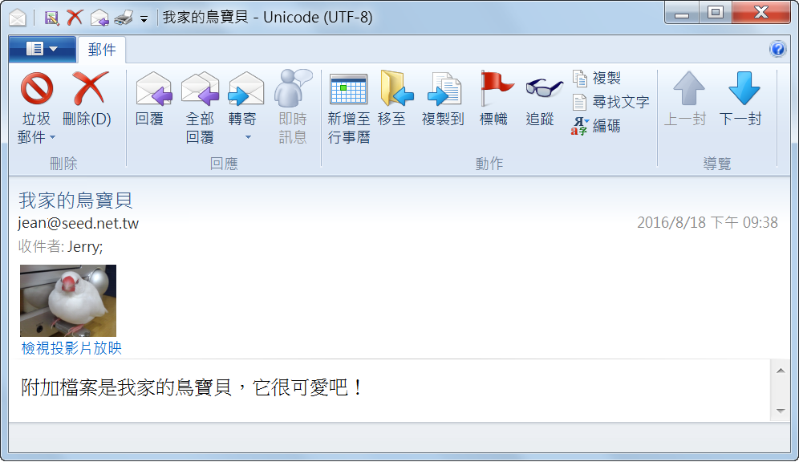
18-1 線上寄信服務
線上寄信服務也是網頁設計常見的功能之一，例如：

Slide 4
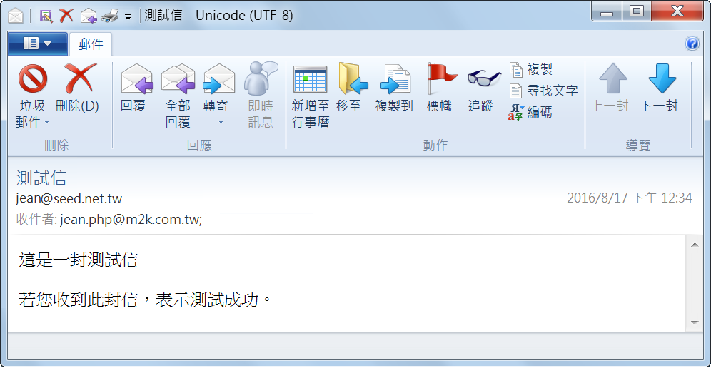
18-2 使用mail() 函式傳送郵件
18-2-1 傳送純文字郵件
PHP內建的mail() 函式可以用來傳送郵件
mail(string to, string subject, string message [, string headers [, string parameters]])
\ch18\mail_01.php
01:<?php
02: //設定收件者
03: $to = "jean.php@m2k.com.tw";
04:
05: //設定郵件主旨
06: $subject = "測試信";
07: $subject = "=?utf-8?B?" . base64_encode($subject) . "?=";
08:
09: //設定郵件內容
10: $message = "這是一封測試信\n\n若您收到此封信，表示測試成功。";
11:
12: //傳送郵件
13: mail($to, $subject, $message);
14:?>

Slide 5
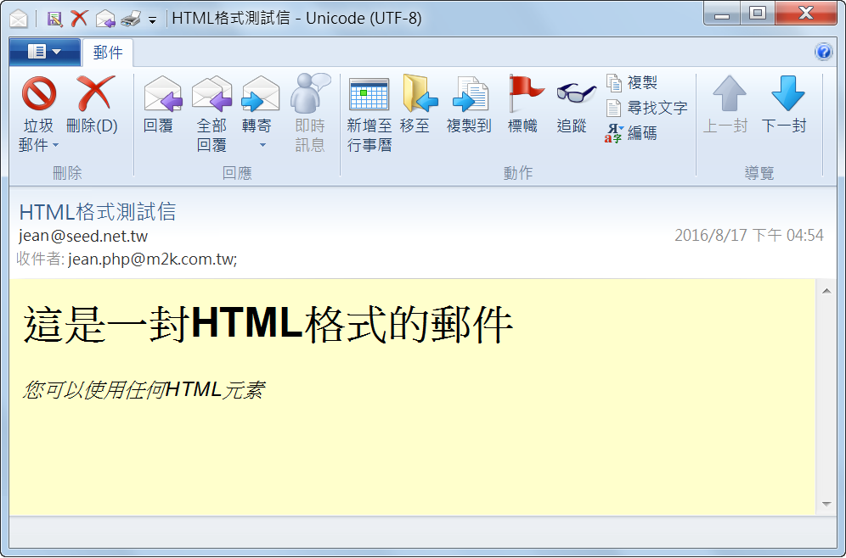
18-2-2 傳送HTML格式的郵件
若要傳送HTML格式的郵件，必須指定Content-type標頭資訊，下面是一個例子。
\ch18\mail_02.php
01:<?php
02: //設定收件者
03: $to = "jean.php@m2k.com.tw";
04:
05: //設定郵件主旨
06: $subject = "=?utf-8?B?" . base64_encode("HTML格式測試信") . "?=";
07:
08: //設定郵件內容
09: $message = "
10: <!doctype html>
11: <html>
12: <head>
13: <title></title>
14: </head>
15: <body bgcolor='#FFFFCC'>
16: <p><h1>這是一封HTML格式的郵件</h1></p>
17: <p><i>您可以使用任何HTML元素</i></p>
18: </body>
19: </html>
20: ";
21:
22: //設定Content-type郵件標頭資訊
23: $headers = "MIME-Version: 1.0\r\n";
24: $headers .= "Content-type: text/html; charset=utf-8\r\n";
25:
26: //傳送郵件
27: mail($to, $subject, $message, $headers);
28:?>

Slide 6
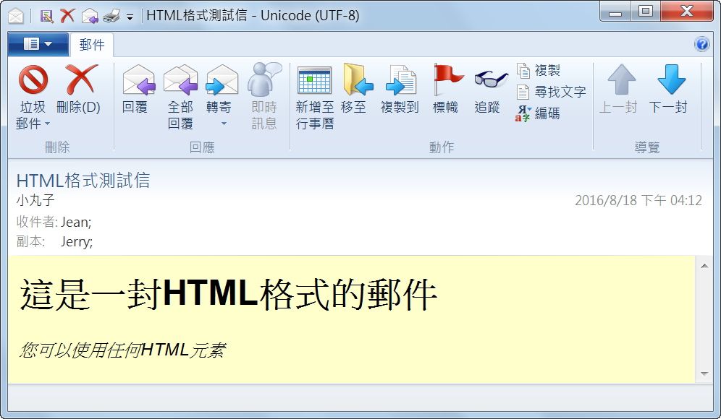
18-2-3 傳送郵件給副本及密件副本收件者
\ch18\mail_03.php
<?php
//設定郵件主旨
$subject = "=?utf-8?B?" . base64_encode("HTML格式測試信") . "?=";
//設定郵件內容
$message = "
<!doctype html>
<html>
<head>
<title></title>
</head>
<body bgcolor='#FFFFCC'>
<p><h1>這是一封HTML格式的郵件</h1></p>
<p><i>您可以使用任何HTML元素</i></p>
</body>
</html>
";
//將寄件者的顯示名稱進行編碼
$from_name = "=?utf-8?B?" . base64_encode("小丸子") . "?=";
//設定Content-type郵件標頭資訊
$headers = "MIME-Version: 1.0\r\n";
$headers .= "Content-type: text/html; charset=utf-8\r\n";
$headers .= "To: Jean<jean.php@m2k. com.tw>\r\n";
$headers .= "From: $from_name<grace.php@m2k. com.tw>\r\n";
$headers .= "Cc: Jerry<jerry.php@m2k. com.tw>\r\n";
//傳送郵件
mail($to, $subject, $message, $headers);
?>

Slide 7
18-2-4 傳送有附加檔案的郵件
\ch18\attach.php (下頁續1/2)
01:<?php
02: //設定收件者
03: $to = "jean.php@m2k.com.tw";
04:
05: //設定寄件者
06: $from = "jean@seed.net.tw";
07:
08: //設定郵件主旨
09: $subject = "=?utf-8?B?" . base64_encode("附加檔案測試") . "?=";
10:
11: //設定郵件內容
12: $message = "
13: <!doctype html>
14: <html>
15: <head>
16: <title></title>
17: </head>
18: <body>
19: <p><h1>這封郵件可以傳送附加檔案</h1></p>
20: <p><i>您可以附加任何類型的檔案</i></p>
21: </body>
22: </html>
23: ";
24:
25: //設定要傳送的附加檔案
26: $file_name = ".\阿鳳.jpg";
27:
28: //呼叫mail_attach() 函式來傳送郵件
29: mail_attach($to, $from, $subject, $message, $file_name);

Slide 8
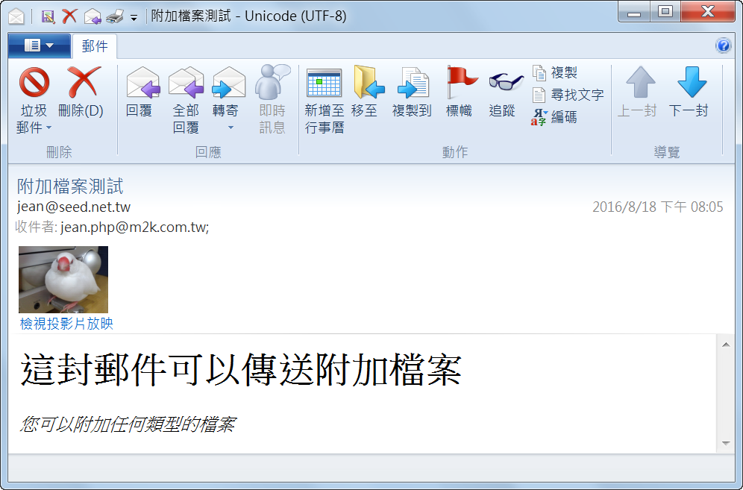
\ch18\attach.php (接上頁2/2)
30: //定義mail_attach() 函式來傳送郵件
31: function mail_attach($to, $from, $subject, $message, $file_name)
32: {
33: $big5_file_name = iconv("UTF-8", "Big5", $file_name);
34: //設定MIME邊界字串
35: $mime_boundary = md5(uniqid(mt_rand(), TRUE));
36: //開啟指定的檔案
37: $fp = fopen($big5_file_name, "rb");
38: //讀取檔案內容
39: $data = fread($fp, filesize($big5_file_name));
40: //使用MIME base64來對$data編碼
41: $data = chunk_split(base64_encode($data));
42:
43: //設定郵件標頭資訊
44: $header = "From: $from\r\n";
45: $header.= "To: $to\r\n";
46: $header.= "MIME-Version: 1.0\r\n";
47: $header.= "Content-Type: multipart/mixed; boundary=$mime_boundary\r\n";
48: //設定郵件內容
49: $content = "This is a multi-part message in MIME format.\r\n";
50: $content .= "--$mime_boundary\r\n";
51: $content .= "Content-Type: text/html; charset=utf-8\r\n";
52: $content .= "Content-Transfer-Encoding: 8bit\r\n\r\n";
53: $content .= "$message\r\n";
54: //加入附加檔案
55: $content .= "--$mime_boundary\r\n";
56: $content .= "Content-Type: image/pjpeg; name=". basename($file_name) . "\r\n";
57: $content .= "Content-Disposition: attachment; filename=" . basename($file_name) ."\r\n";
58: $content .= "Content-Transfer-Encoding: base64\r\n\r\n";
59: $content .= "$data\r\n";
60: $content .= "--$mime_boundary--\r\n";
61:
62: //傳送郵件
63: mail($to, $subject, $content, $header);
64: }
65:?>

Slide 9
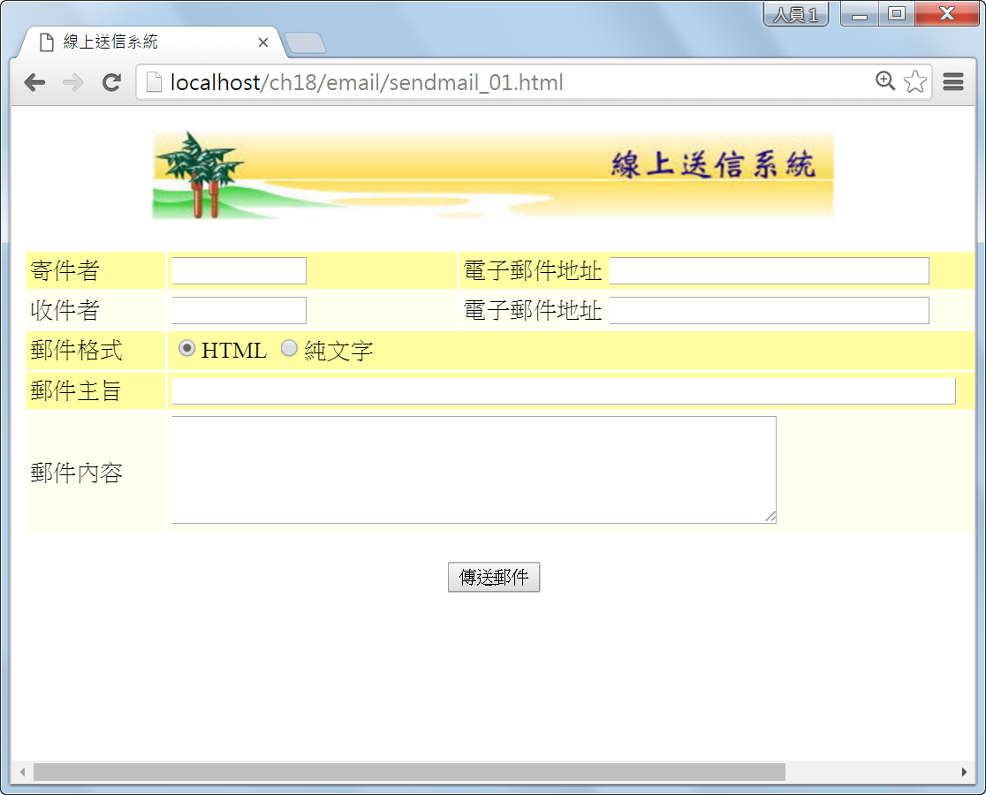
18-3 無法傳送附加檔案的線上寄信服務
在本節中，我們將製作如下的線上寄信服務網頁：

Slide 10
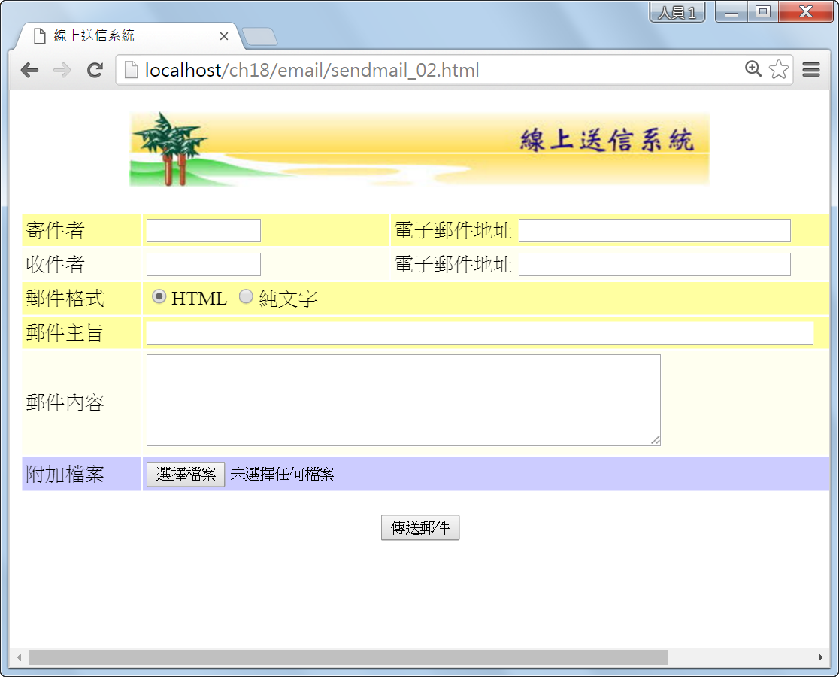
18-4 能夠傳送附加檔案的線上寄信服務
在本節中，我們將製作如下的線上寄信服務網頁：

